Slide 1
S/W프로젝트
201644024 이도엽

Slide 2
이번 주.
API데이터를 화면에 출력하기.
API데이터를 DB에 넣고 DB에서 API데이터 출력하기.
메인 화면 설계

Slide 3
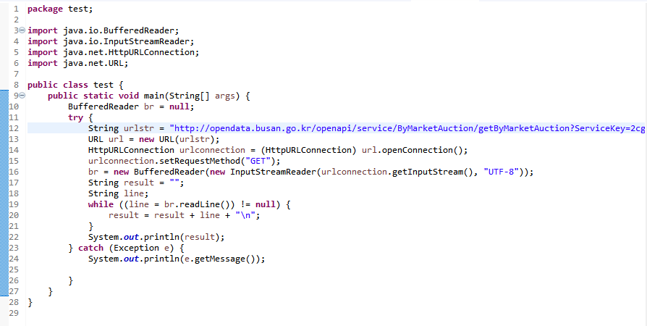
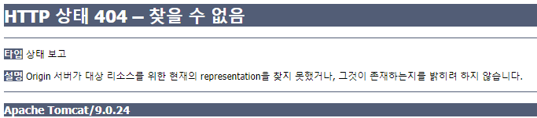
API데이터 - JAVA

Slide 4
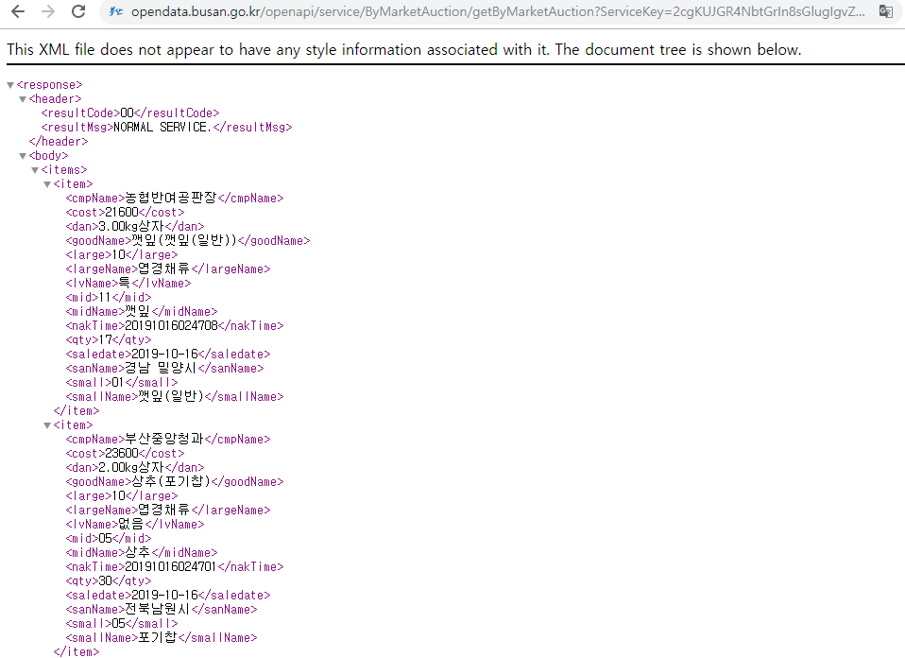
API 출력

Slide 5
API 출력

Slide 6
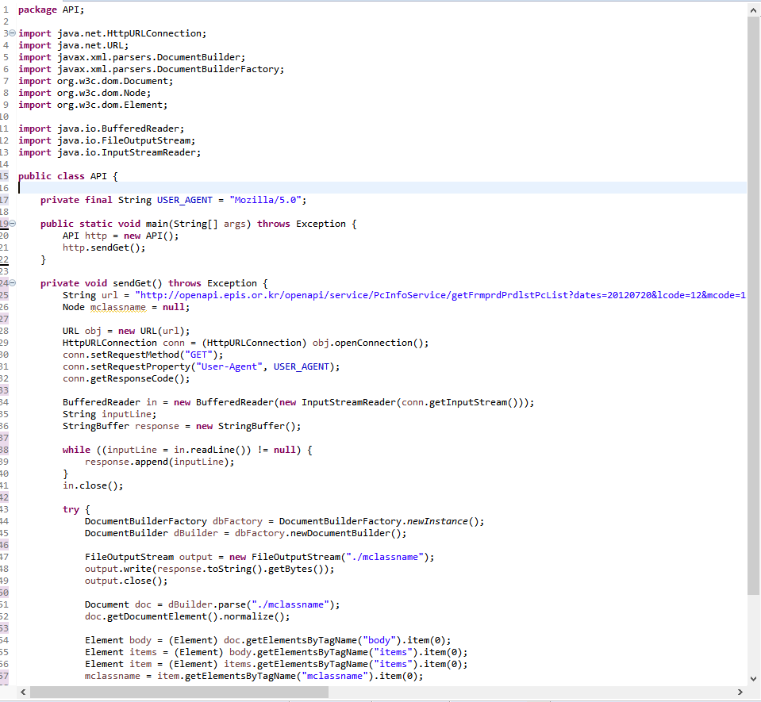
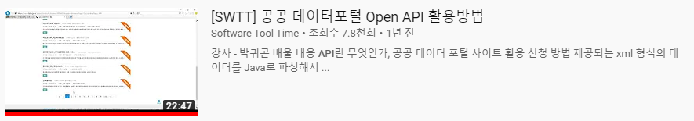
API 예제
https://www.youtube.com/watch?v=mNE_Fo7zNgo

Slide 7
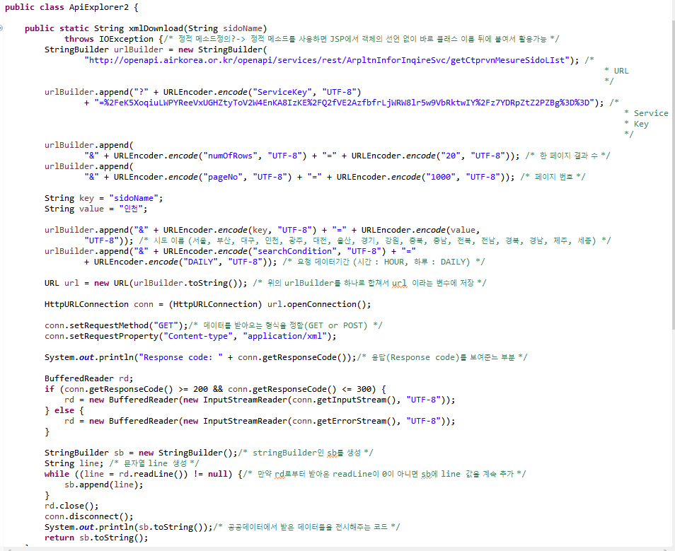
API 예제
https://okky.kr/article/472615

Slide 8
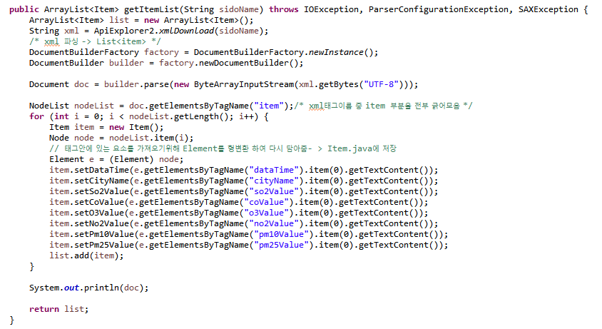
API 예제

Slide 9
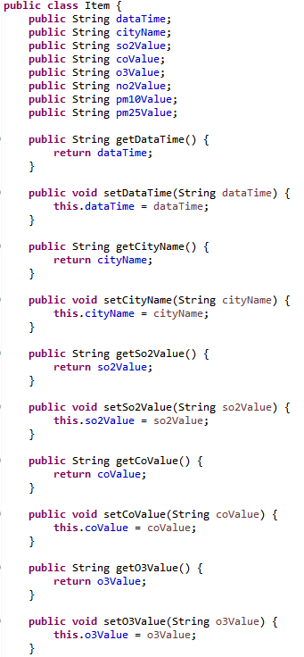
API 예제

Slide 10
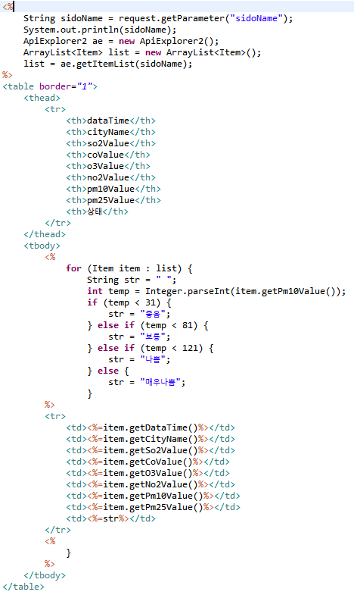
API 예제

Slide 11
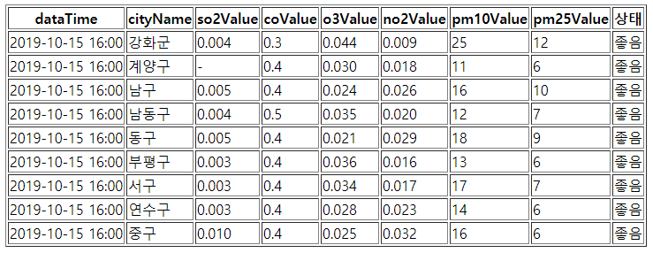
API 예제

Slide 12
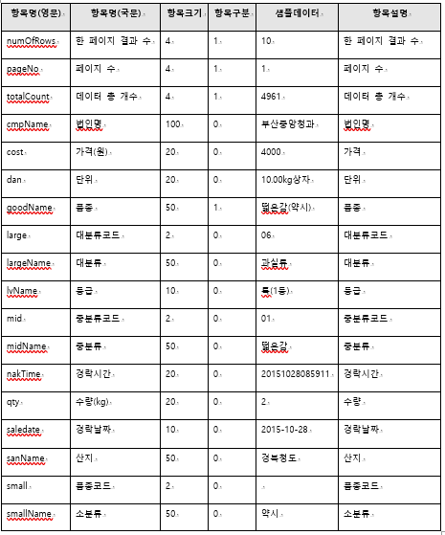
API 활용 전 가이드

Slide 13
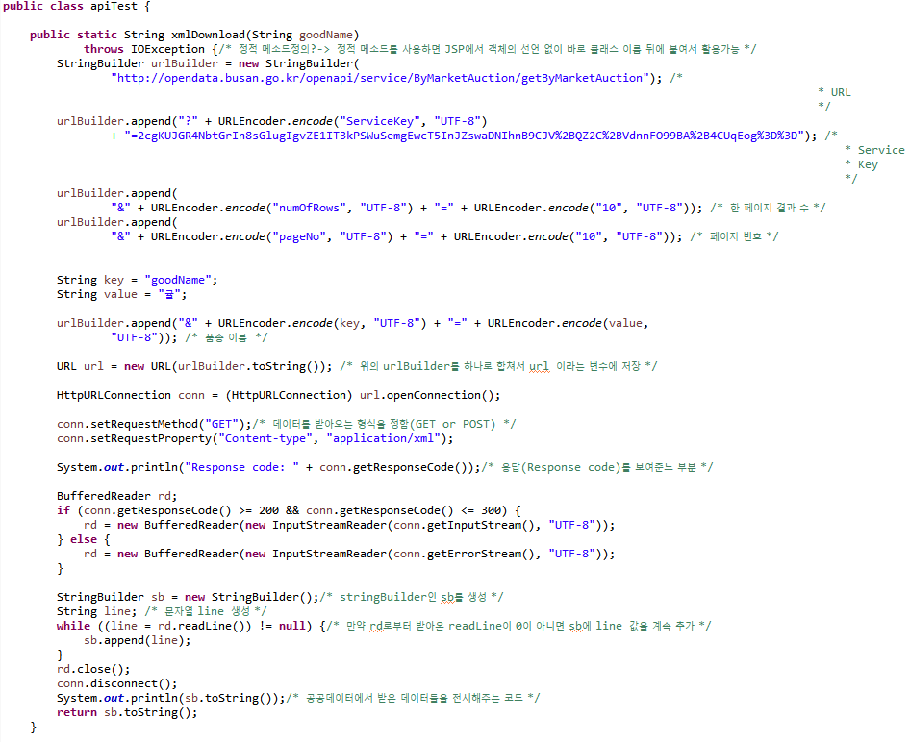
API 활용

Slide 14
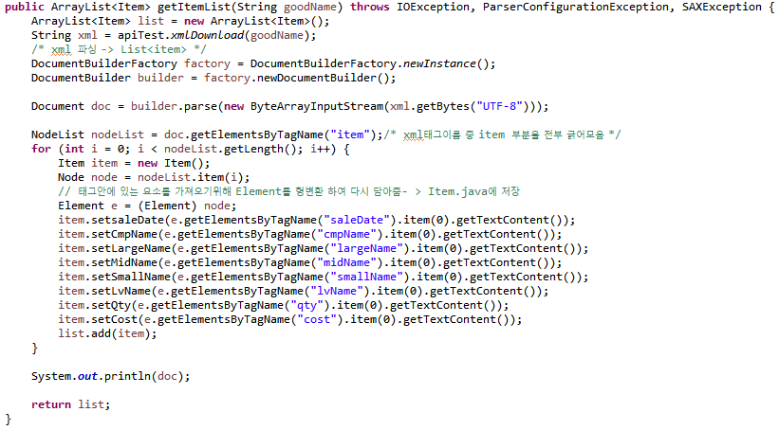
API 활용

Slide 15
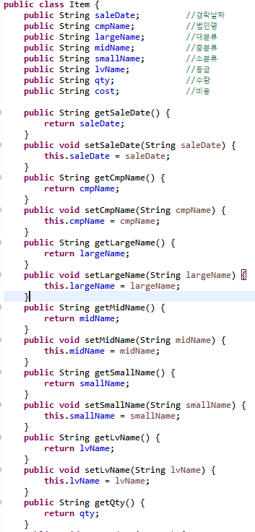
API 활용

Slide 16
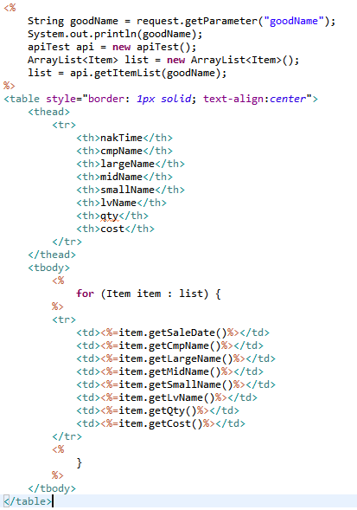
API 활용

Slide 17
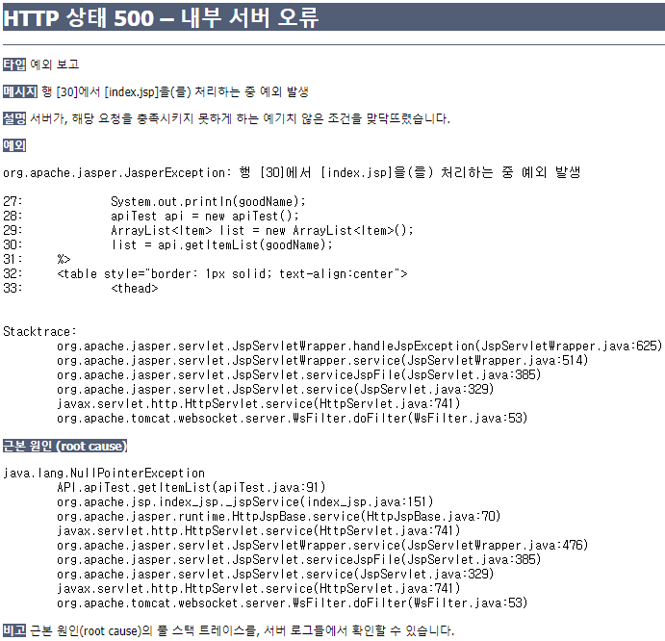
API 에러

Slide 18
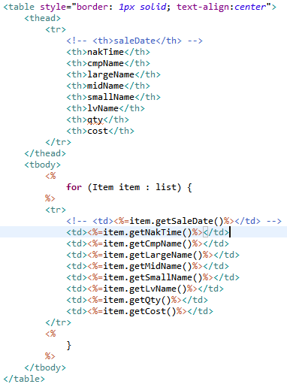
API 에러 해결
saleDate를 못불러와서
nakTime로 시간을 불러옴.

Slide 19
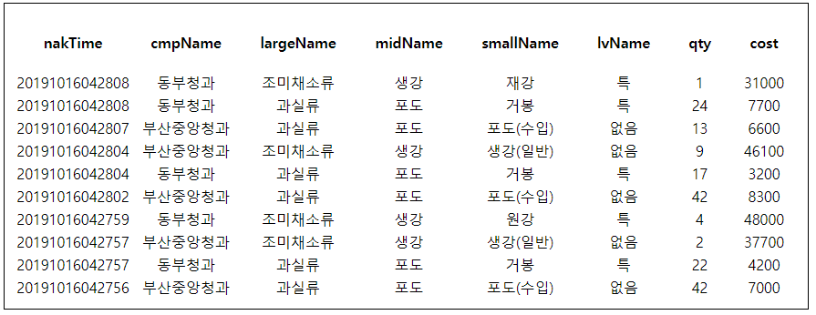
API 활용

Slide 20

API 활용 – 에러

Slide 21
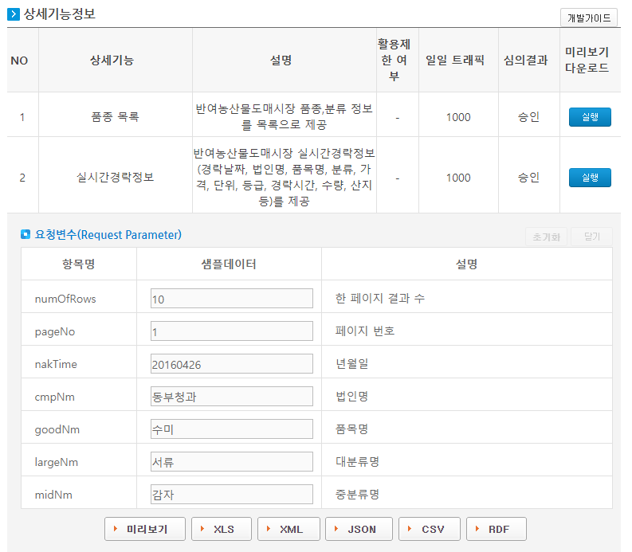
API 활용 – 에러 해결
goodName -> goodNm

Slide 22
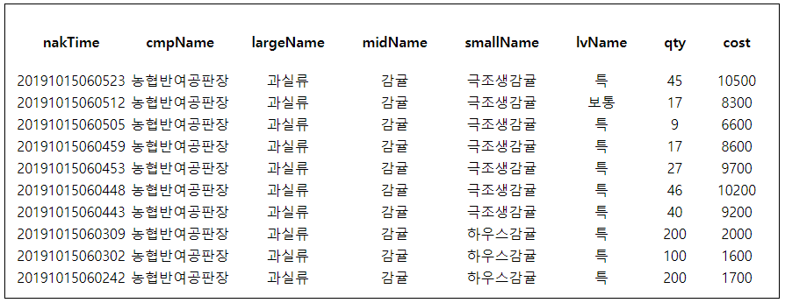
API 활용 – 에러 해결

Slide 23
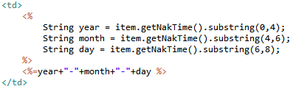
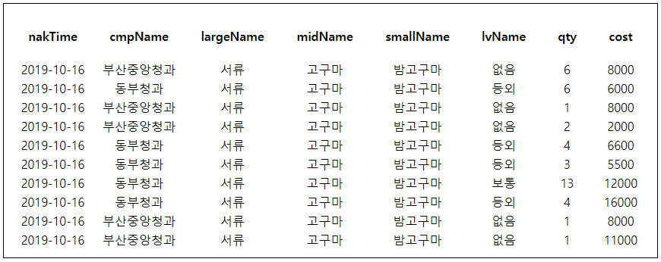
API 활용 – 에러 해결

Slide 24
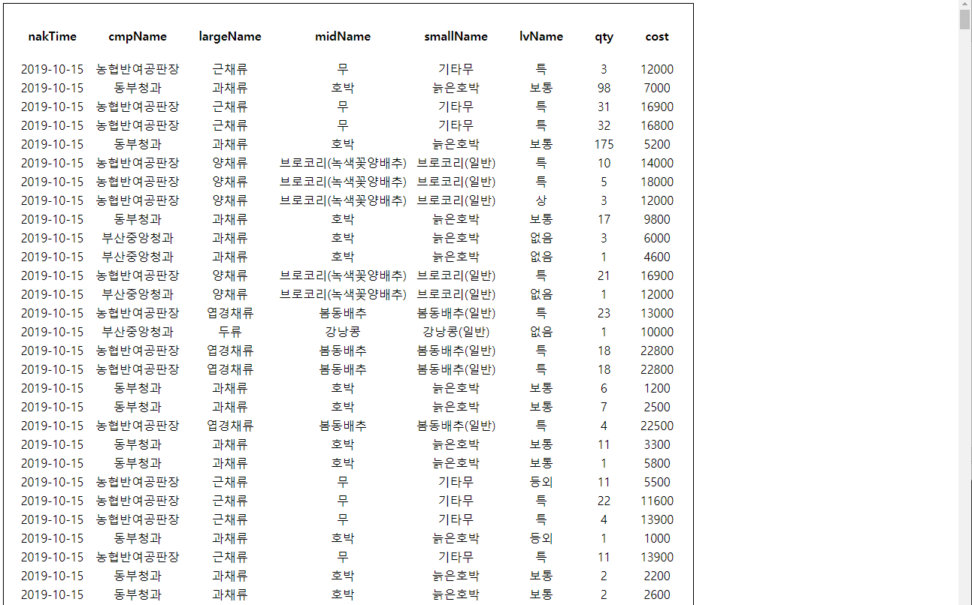
API 활용 – 고민(?)

Slide 25
API 활용 – 고민(?)

Slide 26
차주계획.
API데이터를 DB에 넣고 DB에서 API데이터 출력하기.
메인화면과 다른 화면 추가예정.

